Slide 1
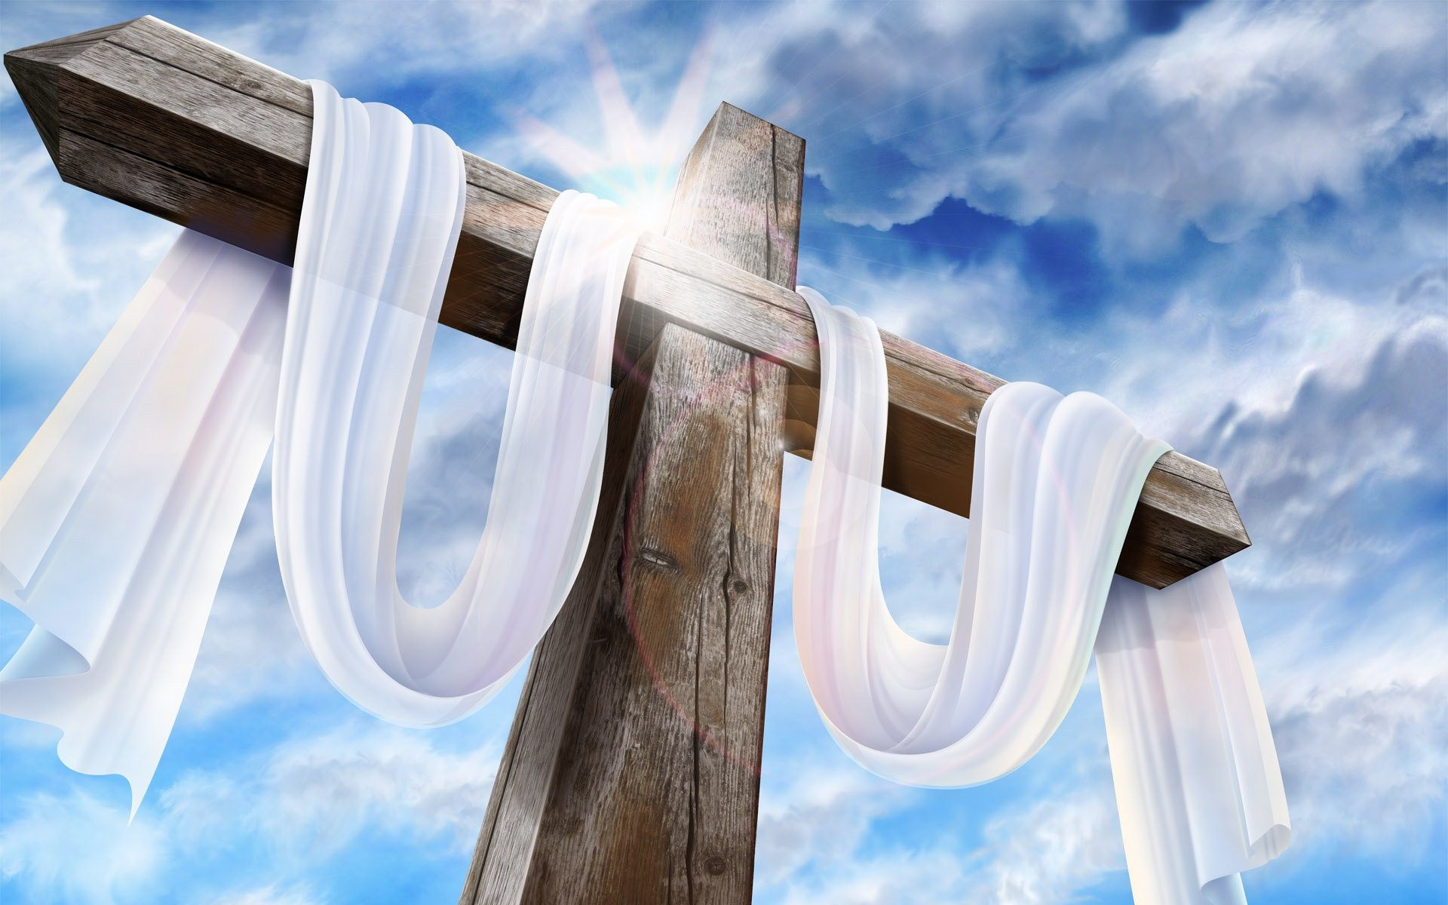
Evangelische Kerk Koekelare
Prediking zondag 17 april 2022
Pasen 2022 – de rijkdom in Christus

Slide 2
De tiende plaag van Egypte
Exodus 11:4-7 [HSV]
[4] En Mozes zei: Zo zegt de HEERE: Omstreeks middernacht zal Ik uittrekken door het midden van Egypte.
[5] en alle eerstgeborenen in het land Egypte zullen sterven, van de eerstgeborene van de farao af, die op zijn troon zitten zou, tot de eerstgeborene van de slavin die achter de handmolen zit, en alle eerstgeborenen van het vee.
[6] Er zal een luid geschreeuw zijn in heel het land Egypte, zoals er nog nooit geweest is en zoals er ook nooit meer zijn zal.
[7] Maar bij alle Israëlieten zal nog geen hond zijn tong roeren tegen mens of dier. Zo zult u weten dat de HEERE onderscheid maakt tussen de Egyptenaren en de Israëlieten.

Slide 3
Instelling van het Pascha
Exodus 12:3,6-7,12-13 [HSV]
[3] Spreek tot heel de gemeenschap van Israël: Op de tiende dag van deze maand moet ieder voor zich een lam per familie nemen, een lam per gezin.
[6] U moet het in bewaring houden tot de veertiende dag van deze maand, en heel de verzamelde gemeenschap van Israël zal het slachten tegen het vallen van de avond.
[7] En zij zullen van het bloed nemen en het aan de beide deurposten strijken en aan de bovendorpel, aan de huizen waarin zij het eten zullen.
[12] Want Ik zal in deze nacht door het land Egypte trekken en alle eerstgeborenen in het land Egypte treffen, van de mensen tot het vee. En Ik zal aan al de goden van de Egyptenaren strafgerichten voltrekken, Ik , de HEERE.
[13] En het bloed zal u tot een teken zijn aan de huizen waarin u verblijft. Als Ik het bloed zie, zal Ik u voorbijgaan en er zal geen plaag onder u zijn die verderf teweegbrengt, als Ik het land Egypte zal treffen.

Slide 4
De heiligheid van het bloed
Leviticus 17:10-11 [HSV]
[10] Iedereen uit het huis van Israël en van de vreemdelingen die in hun midden verblijven, die wat voor bloed dan ook gegeten heeft, tegen die persoon die dat bloed gegeten heeft, zal Ik Mijn aangezicht keren, en Ik zal hem uit het midden van zijn volk uitroeien.
[11] Want het leven van het vlees is in het bloed, en Ik heb dat Zelf voor u op het altaar gegeven om voor uw leven verzoening te doen. Want het is het bloed dat door middel van het leven verzoening bewerkt.

Slide 5
De zevenvoudige bloedsprenkeling
Leviticus 16:14-16 [HSV] (De Grote Verzoendag)
[14] Hij moet dan een deel van het bloed van de jonge stier nemen, en met zijn vinger op het verzoendeksel sprenkelen, aan de kant naar het oosten toe. En vóór het verzoendeksel moet hij zeven keer met zijn vinger van dat bloed sprenkelen.
[15] Daarna moet hij de bok slachten die als zondoffer voor het volk bestemd is, en zijn bloed binnen het voorhangsel brengen. Hij moet met zijn bloed doen zoals hij met het bloed van de jonge stier gedaan heeft, en dat op het verzoendeksel en vóór het verzoendeksel sprenkelen.
[16] Zo moet hij over het heiligdom verzoening doen vanwege de onreinheden van de Israëlieten en vanwege hun overtredingen, overeenkomstig al hun zonden. Zo moet hij ook doen met de tent van ontmoeting, die bij hen staat, te midden van hun onreinheden.

Slide 6
Het zevenvoudig bloedvergieten bij Jezus
Jezus zweette bloed in de Hof van Gethsemané
Lukas 22:44 [HSV]
[44] En Hij kwam in zware zielenstrijd en bad des te vuriger.
En Zijn zweet werd als grote druppels bloed, die op de aarde neervielen.

Slide 7
Het zevenvoudig bloedvergieten bij Jezus
Jezus werd mishandeld in het huis van de hogepriester
Mattheüs 26:67 [HSV]
[67] Toen spuwden zij in Zijn gezicht en sloegen Hem met vuisten.

Slide 8
Het zevenvoudig bloedvergieten bij Jezus
Jezus werd mishandeld tijdens het verhoor
Jesaja 50:6 [HSV]
[6] Ik geef Mijn rug aan hen die Mij slaan,
Mijn wangen aan hen die Mij de baard uitplukken.
Mijn gezicht verberg Ik niet
voor smaad en speeksel.

Slide 9
Het zevenvoudig bloedvergieten bij Jezus
Jezus werd gegeseld door de soldaten van Pilatus
Mattheüs 27:26 [HSV]
[26] Toen liet hij Barabbas voor hen los, maar nadat hij Jezus gegeseld had, gaf hij Hem over om gekruisigd te worden.

Slide 10
Het zevenvoudig bloedvergieten bij Jezus
Jezus werd gekroond met een doornenkroon
Mattheüs 27:28-30 [HSV]
[28] En toen zij Hem ontkleed hadden, deden zij Hem een scharlakenrode mantel om,
[29] vlochten een kroon van dorens, zetten die op Zijn hoofd en gaven Hem een rietstok in Zijn rechterhand. Zij vielen op hun knieën voor Hem neer en bespotten Hem met de woorden: Gegroet, Koning van de Joden!
[30] Ook bespuwden zij Hem, pakten de rietstok en sloegen Hem op Zijn hoofd.

Slide 11
Het zevenvoudig bloedvergieten bij Jezus
Jezus’ handen en voeten werden doorboord toen Hij werd gekruisigd
Markus 15:24 [HSV]
[24] En toen zij Hem gekruisigd hadden, verdeelden zij Zijn kleren: door het lot te werpen bepaalden zij wat ieder ervan nemen zou.

Slide 12
Het zevenvoudig bloedvergieten bij Jezus
Een soldaat stak een speer in Zijn zij
Johannes 19:34 [HSV]
[34] Maar één van de soldaten stak met een speer in Zijn zij en meteen kwam er bloed en water uit.

Slide 13
Het lot van ELKE mens?
Elke mens staat onder het eeuwig oordeel van God, tenzij er redding door God is
Hebreeën 9:27 [HSV]
[27] En zoals het voor de mensen beschikt is dat zij eenmaal moeten sterven en dat daarna het oordeel volgt.
Romeinen 5:12 [HSV]
[12] Daarom, zoals door één mens de zonde in de wereld is gekomen, en door de zonde de dood, en zo de dood over alle mensen is gekomen, in wie allen gezondigd hebben.

Slide 14

Pasen 2022 – de rijkdom in Christus

